Slide 1
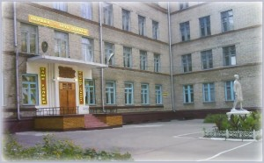
Непоседы классная газета 1б класса выпуск №1 01.09.16
ГБОУ СОШ №1

Slide 2
Наша школа
носит имя
Героя Советского Союза
Зои Анатольевны
Космодемьянской

Slide 3
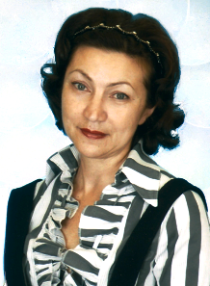
Напутствие первого учителя
Дорога к знаньям - трудный путь, Полна затей и приключений. Ты, первоклашка, не забудь Что ты не признанный, но гений !
Тебе подвластно все кругом, Чуть – чуть труда,
чуть - чуть терпенья - И всё, что сможешь изучить, Вдруг превратится в достиженья.
Ещё желаю волшебства В твоих тетрадях и альбомах, Веселья, счастья, озорства На вечеринках, в школе, дома.
Ирина Николаевна

Slide 4
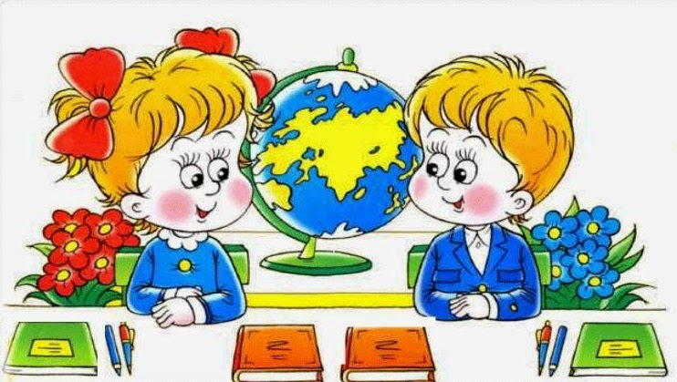
Заголовок слайда
Правила поведения в школе
1.Все школьные вещи должны быть в порядке , аккуратно уложены в портфель.
2. В школу приходим ВСЕГДА ВОВРЕМЯ, БЕЗ ОПОЗДАНИЙ.
3. Когда входишь в школу, не толкайся. Перед входом тщательно вытри ноги.
4. Когда входишь в школу , в класс, нужно поздороваться сначала с учителем , потом с товарищами.
5. Если ты опоздал на урок и заходишь в класс после звонка , необходимо спросить разрешение у учителя.
6. Если в класс входит ВЗРОСЛЫЙ ( учитель, директор, родитель..)дружно, но ТИХО и СПОКОЙНО должны встать ,приветствуя вошедшего. Сесть можно только после разрешения.
7. Если учитель задаёт вопрос классу, и ты хочешь ответить, не выкрикивай , а ПОДНИМИ РУКУ. Руку надо поднимать и тогда , когда хочешь что-то спросить что-либо у учителя

Slide 5
грамота
матема -
тика
грамота
матема –
тика
окруж.
мир
письмо
грамота
письмо
грамота
письмо
матема-
тика
окруж.
мир
письмо
матема –
тика
письмо

Slide 6
Наше расписание на 1 четверть
Внеурочная деятельность
№ п/п | Направление | Название кружка | Количест во часов
1 | Духовно - нравственное | «Вежливые ребята» | 1 час
2 | Спортивно - оздоровительное | «Будь здоров!» | 2 часа
3 | Познавательно - профориентационное | «Кем быть?» | 1 час
4 | Интеллектуальное | «Занимательная грамматика» | 1 час

Slide 7
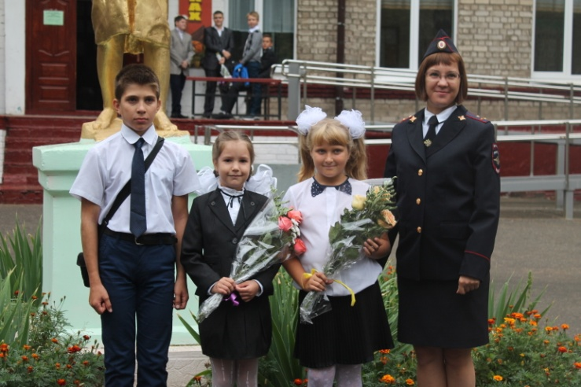
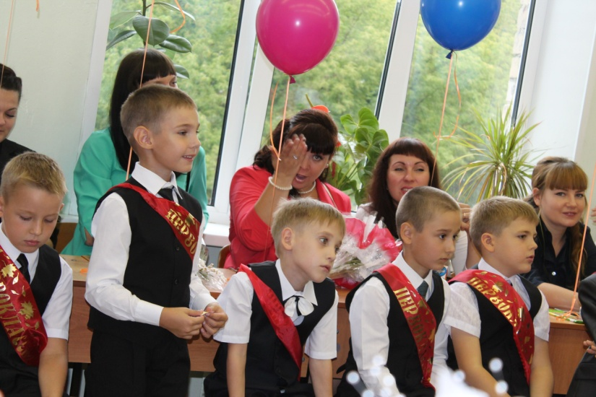
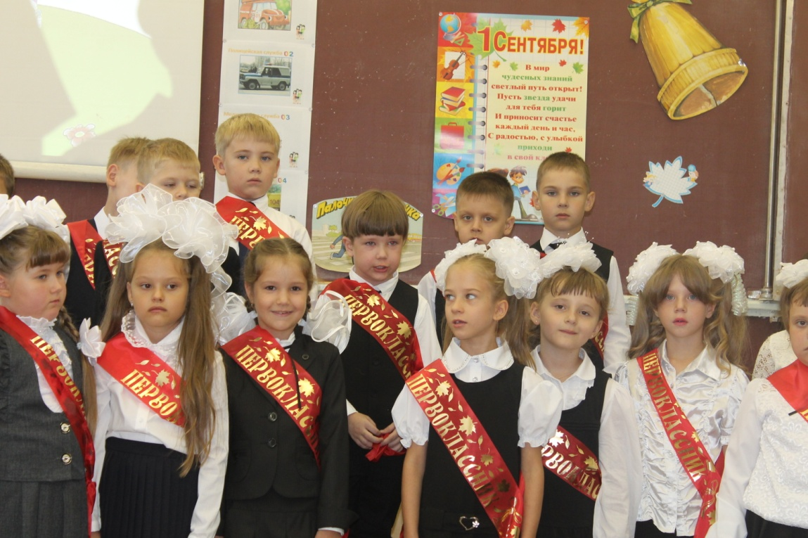
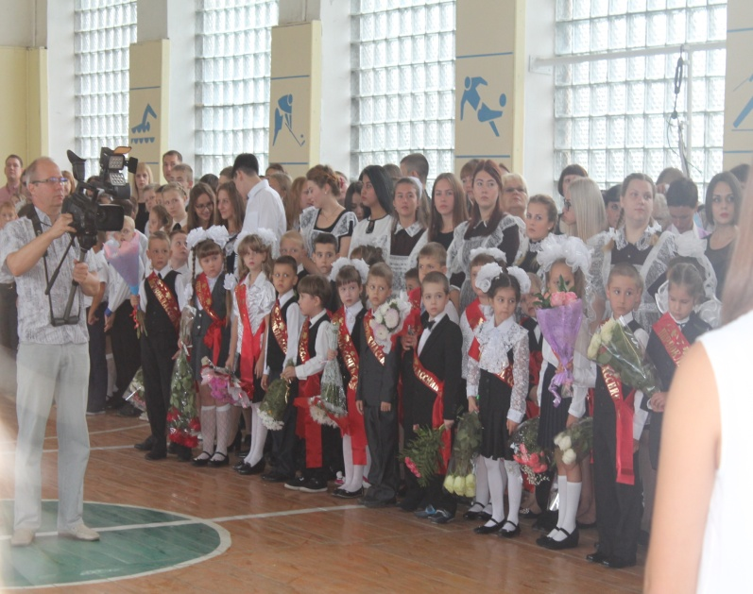
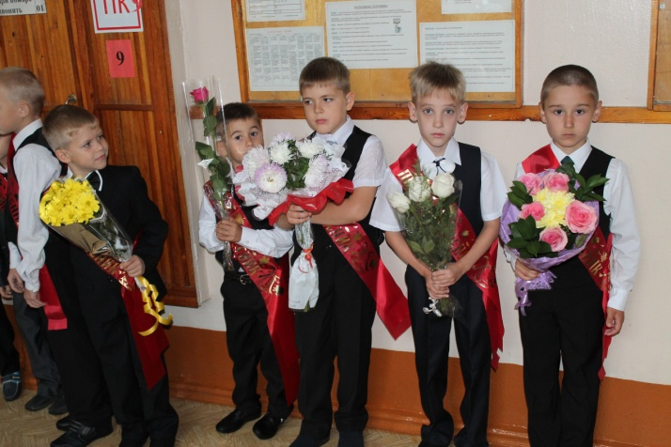
Наше 1 сентября 2016 г.

Slide 8
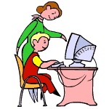
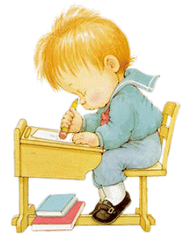
Родительский наказ
Вот пришел желанный час: Ты зачислен в первый класс. Ты, дружок, послушай нас, Мы дадим тебе наказ: Всем о школе расскажи, Честью школы дорожи! Содержи всегда в порядке Книжки, прописи, тетрадки! В школе должен научиться Ты читать, считать, писать. Не позволено лениться - Нужно делать все на "пять"! Должен знать ты на "отлично": Драться в школе - неприлично! Чтобы был всегда ты весел, Больше пой хороших песен. Чтобы был всегда здоров, Кашу ешь, кефир и плов! Слушай папу, слушай маму И учительницу тоже... И усваивай программу, Если что, то мы поможем! Если выполнишь наказ, Во второй готовься класс!

Slide 9
Клятва первоклассников
Сегодня в школу «заступаем»,
И вам торжественно мы обещаем:
На уроки вовремя приходить,
И учебники все приносить.
По коридорам не носиться,
И к старшим с уважением
относиться. На уроках не шуметь и не кричать,
И домашнее задание выполнять.
Всегда готовым быть отвечать,
И оценки отличные получать.

